Slide 1
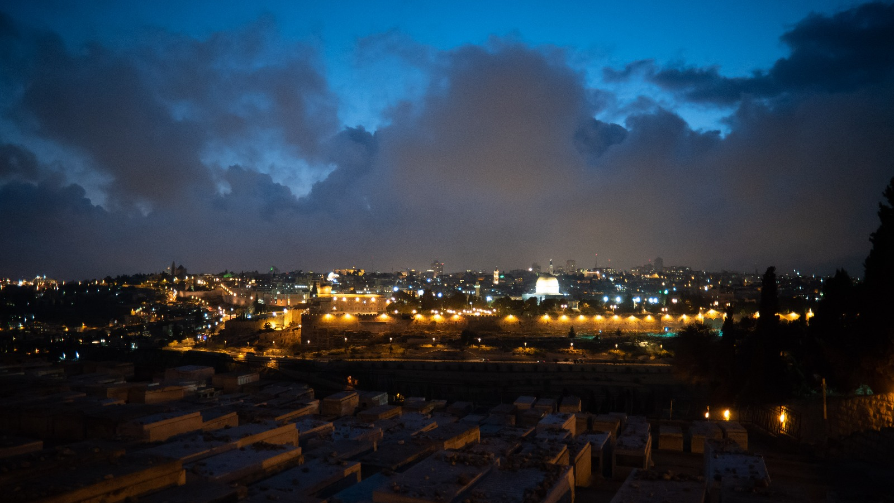
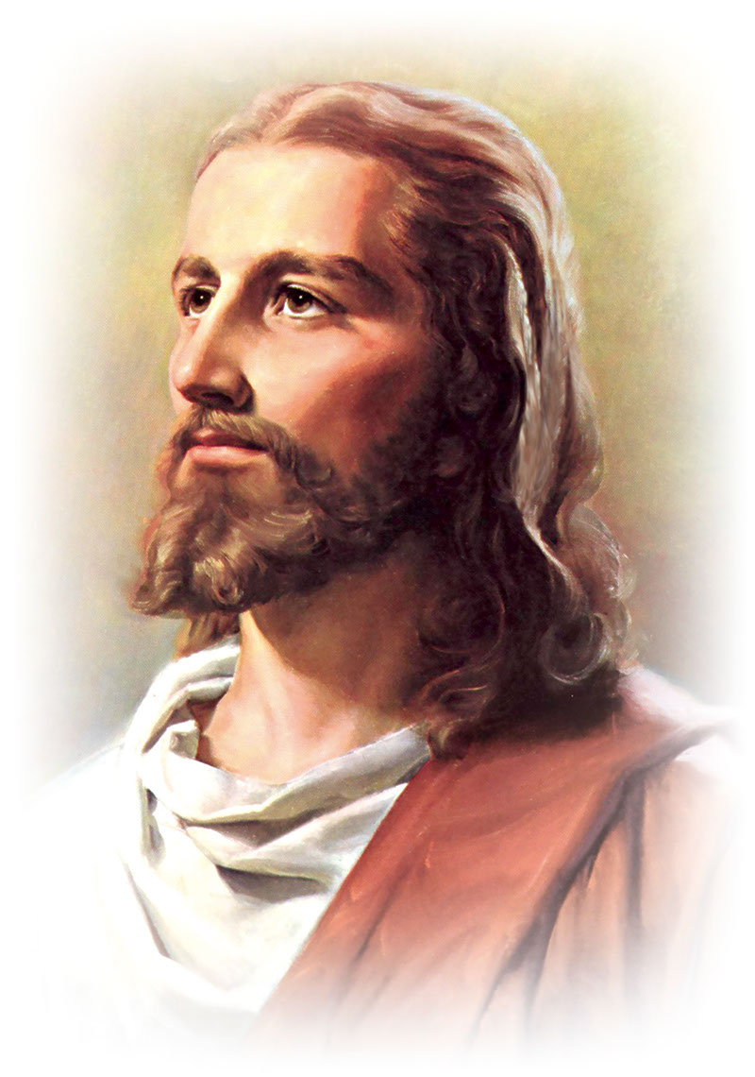
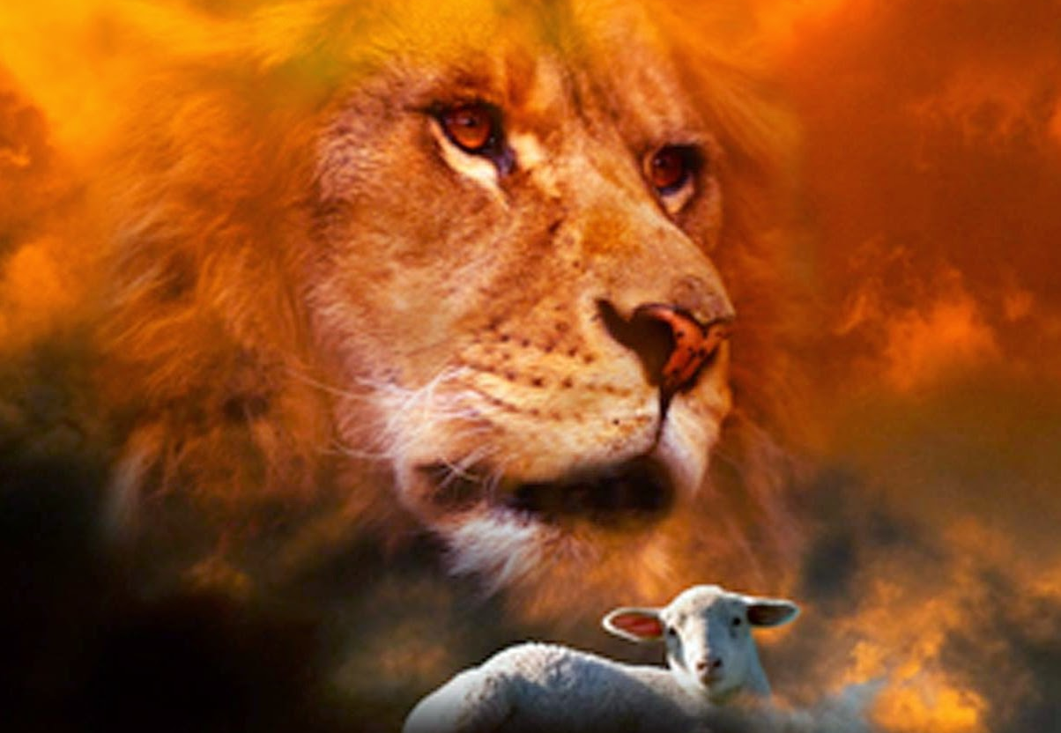
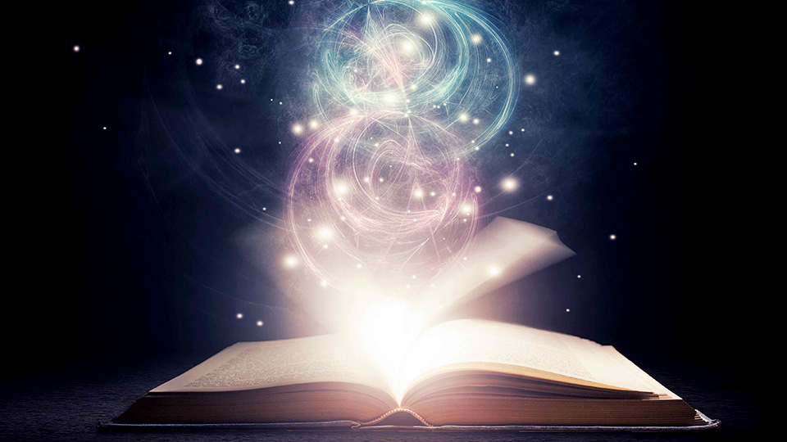

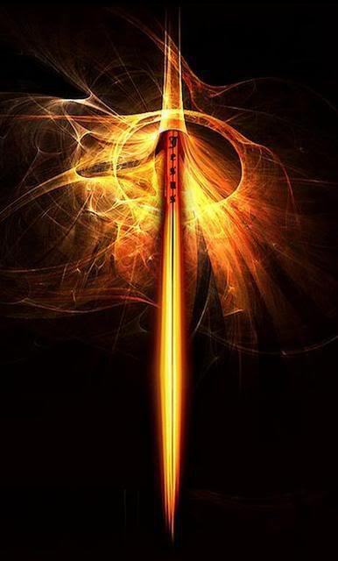
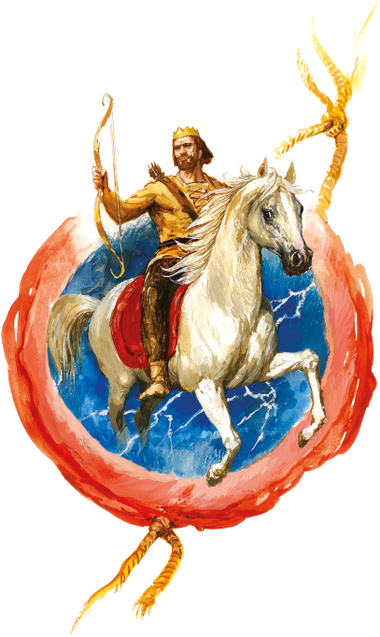


The Central Person of Revelation
The future revealed in Revelation
2
Notes:
¡Hola amigos! Que la bendición de Dios sea con cada uno de ustedes.
Aquí estamos nuevamente juntos para continuar con el estudio del fascinante libro del Apocalipsis.
Hoy nos toca el estudio de “La persona central del Apocalipsis”.

Slide 2
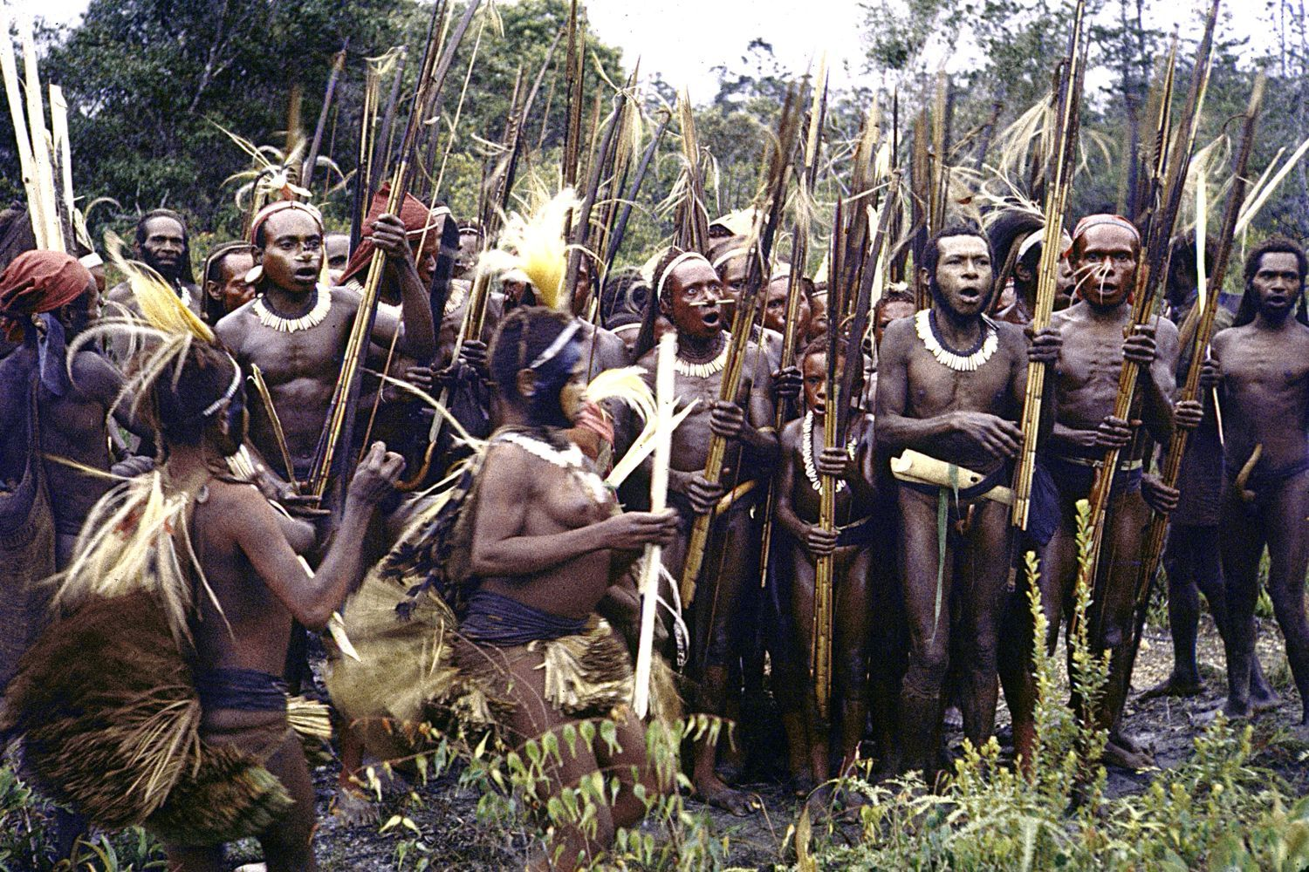
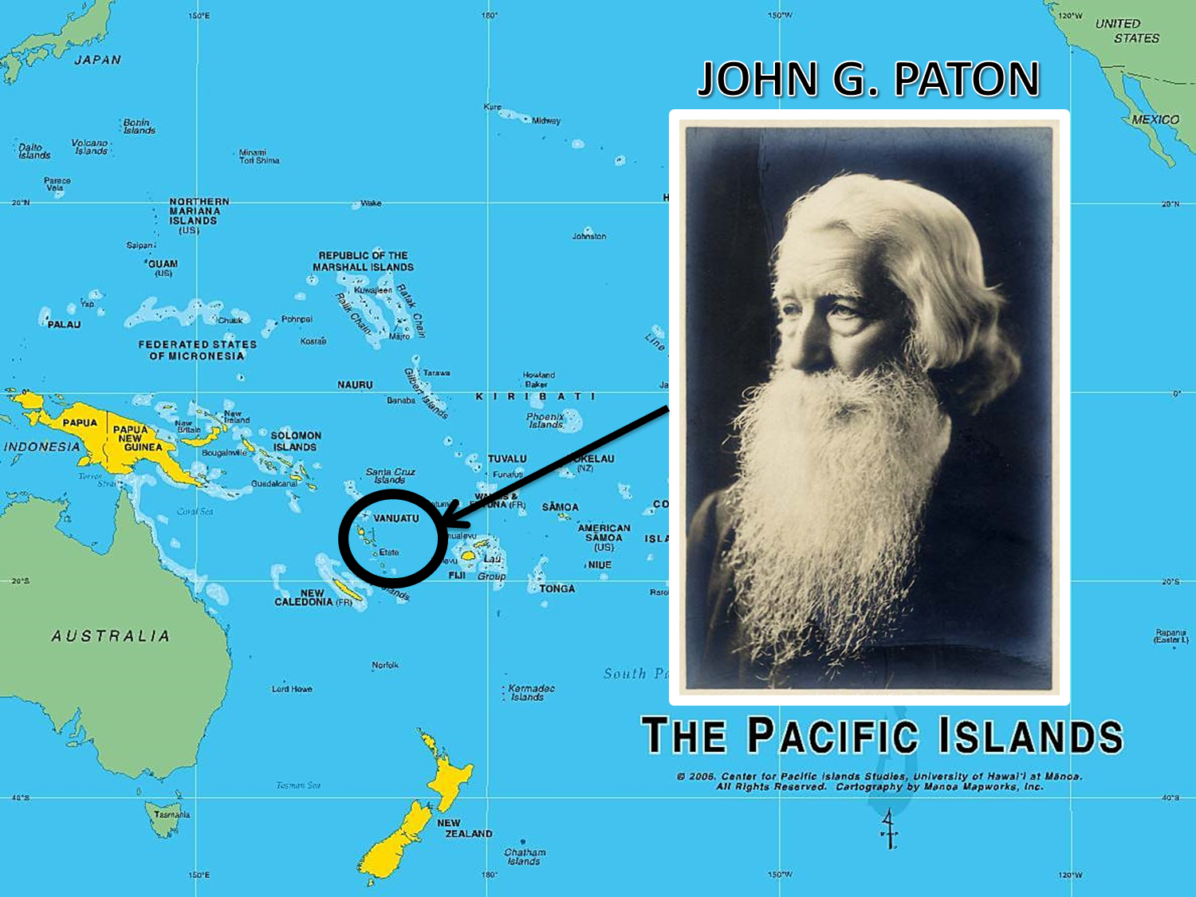

Notes:
Recuerdo que durante mi juventud leí un libro sobre misioneros que habían trabajado en las islas del sur del Pacífico. Tenía varias historias de misioneros, o varios personajes importantes. Recuerdo uno llamado John Paton que sufrió llevando el evangelio entre los caníbales, pero tuvo una vida de devoción con grandes milagros de parte de Dios. Después de muchos esfuerzos e intentos fallidos de conseguir agua de pozo, lograron encontrar agua. Esto fue un milagro para los nativos que estaban acostumbrados a tomar el agua de lluvia y del coco de las palmeras. Esta ayuda provista por Dios al encontrar agua de pozo, abrió los corazones de los nativos a escuchar al misionero. Su vida y devoción me llenó de inspiración en mi vida personal y en mi servicio a Dios. Prácticamente cada libro tiene un personaje central. En el libro del Apocalipsis el personaje central está presentado de una forma realmente impresionante y en múltiples aspectos. Veamos el por qué.

Slide 3
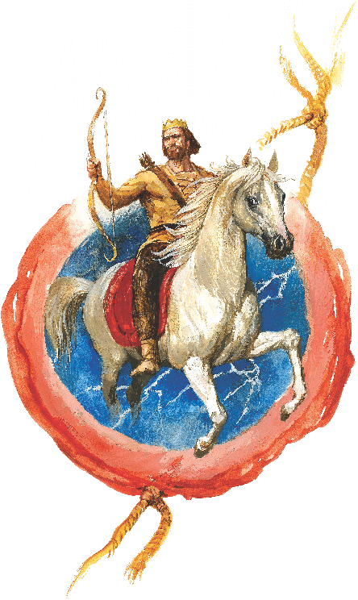
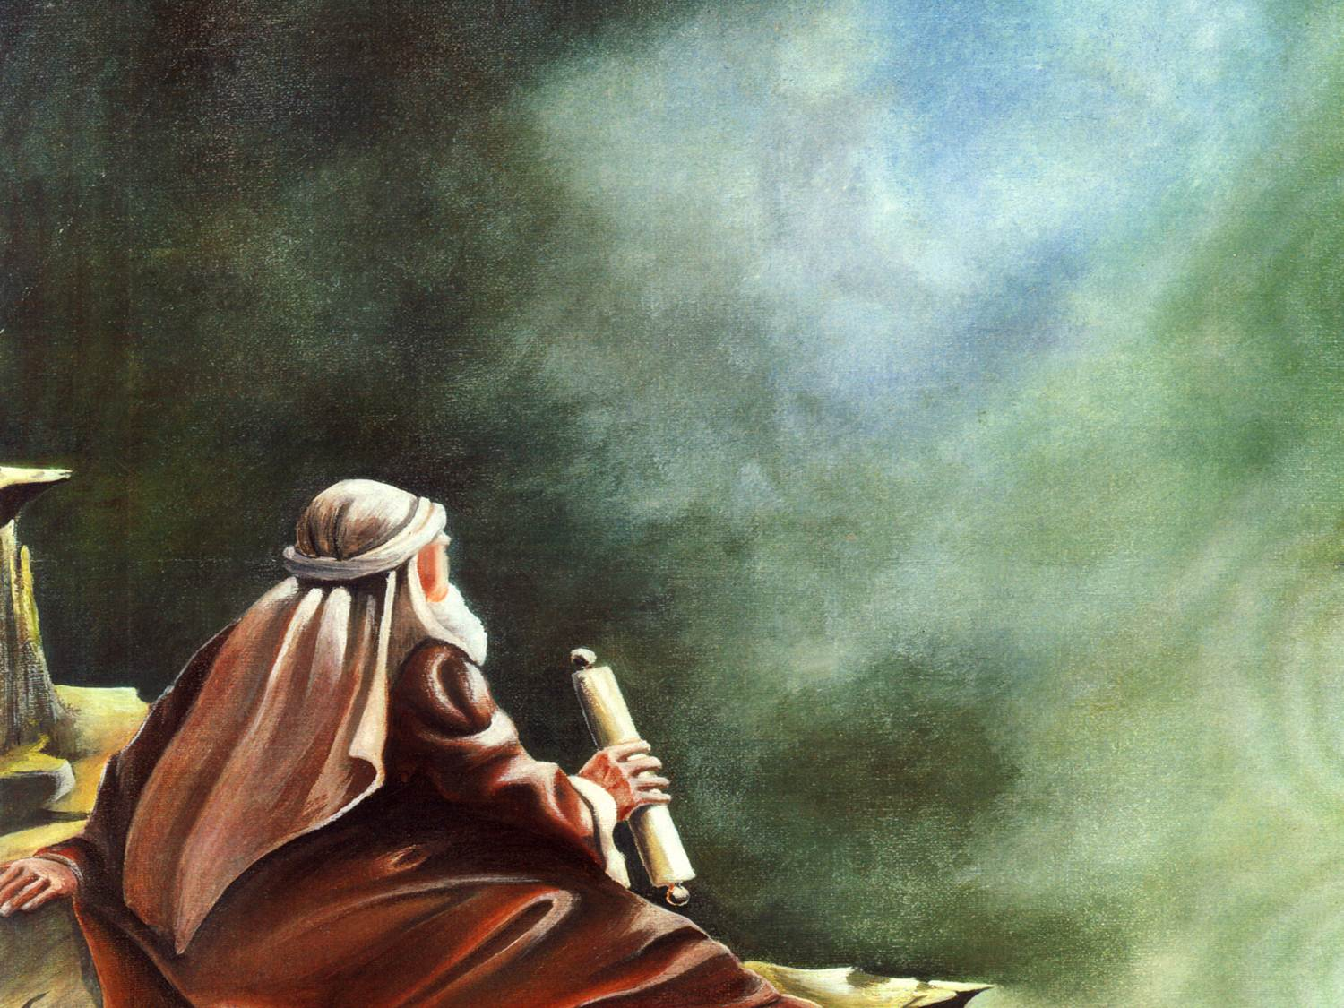
Notes:
El primer texto de este libro del Apocalipsis, también llamado revelación, nos habla de Jesucristo (Apoc. 1:1). Él es el que nos abre la historia, nos presenta las glorias de su reino y describe la lucha entre el bien y el mal. Jesucristo mismo aparece como el vencedor final compartiendo su triunfo con todos aquellos que creen en él.

Slide 4
Jesus
Presents himself with 38 different names in Revelation. Each of them describes His wonderful virtues and His works for salvation.
There are 250 references about Him.
Notes:
Jesús se presenta con 38 nombres diferentes en el Apocalipsis. Cada uno de ellos describe sus maravillosas virtudes y su obra salvadora. Hay 250 referencias a su persona, mencionándose de diversas formas, 137 veces en los primeros tres capítulos.
Quizás aparte de tu nombre tengas algún apodo, pero tener 38 diferentes apodos, no creo que exista algún humano con tantos apodos o nombres de pila. Por lo general el nombre de pila se da por ciertas características de la persona o por su forma de ser. Veamos lo que nos revela el Apocalipsis acerca de Jesús.

Slide 5
In the first chapter of Revelation, Jesus is already presented with several names
“Him which is, and which was, and which is to come”
"He who has the 7 spirits of God"
Notes:
En el primer capítulo del Apocalipsis ya se presenta Jesús con diferentes nombres.
Leamos Apoc. 1: 4, 5, 8.
4 (RV1865) “JUAN, a las siete iglesias que están en Asia: Gracia a vosotros, y paz de aquel, que es, y que era, y que ha de venir; y de los siete Espíritus que están delante de su trono;”
Se presenta a Jesús como:
«El que era y que es y que ha de venir» Este nombre evoca la preexistencia de Jesús pues dice: “el que era”, habla de su primera venida y también de la promesa de la victoria al decir: “el que ha de venir”.
También dice: “El que tiene los 7 espíritus de Dios”
¿qué significa eso?
Siete significa “perfección” o “completo”, o sea, Él tiene la plenitud del Espíritu. Es totalmente Dios.

Slide 6
Revelation 1:5
“And from Jesus Christ,
who is the faithful witness,
and the first begotten of the dead,
and the prince of the kings of the earth. Unto him that loved us, and washed us from our sins in his own blood.”
Notes:
Sigamos con el versículo 5. Allí leemos:
5 (RV1865) “Y de Jesucristo; que es el testigo fiel, el primogénito de entre los muertos, y el príncipe de los reyes de la tierra. Al que nos amó, y nos lavó de nuestros pecados en su misma sangre,”
En este texto encontramos a Jesús presentado con varios nombres:
«Jesucristo el testigo fiel». O sea, Él testificará a favor o en contra nuestro en el juicio. Pero un testigo lo es solamente cuando ha presenciado algo. ¿Será que Jesús conoce nuestra vida? Mi querido amigo y mi hermano. Jesús conoce toda tu vida, Él puede ver todas tus acciones, lee tus pensamientos y hasta las intenciones del corazón. No hay nada que esté oculto para Jesús.
«El primogénito de los muertos». Sí, su resurrección fue la primera en importancia pues garantiza nuestra resurrección.
«El soberano de los reyes de la tierra». Es el Rey de reyes y Señor de señores, el dueño de todo. Toda rey y autoridad está sujeta a la decisión final del soberano del universo, de Jesús. Es por eso que se lo llama el Rey de reyes y Señor de Señores.
«Al que nos amó y nos liberó de nuestros pecados con su sangre». ¡Qué lindo!, ¿verdad? Nos amó, y nos sigue amando. Por eso está ansioso de darte su paz y su perdón si tú lo buscas y también le amas. ¡Qué mayor muestra de amor nos ha dado de entregar hasta su sangre en sacrificio, su vida para rescatarnos!

Slide 7
Revelation 1:8
“I am Alpha and Omega, the beginning and the ending, saith the Lord, which is, and which was, and which is to come, the Almighty.”
Notes:
Veamos más nombres en el versículo 8:
8 (RV1865) Yo soy el Alfa y la Omega, el principio y el fin, dice el Señor, que es, y que era, y que ha de venir, el Todopoderoso.
«Yo soy el Alfa y la Omega, el principio y el fin», primero y último. En el alfabeto griego, Alfa es la primera letra y Omega la última. ¿Es Jesús el primero y último en tu vida? Jesús desea ser la prioridad de tu vida.
«El que es y que era y que ha de venir, el Todopoderoso» Como ya hemos visto en el versículo 4, esto se refiere a que Jesucristo es Dios. Nos habla de la promesa de su segunda venida que es parte central del libro del Apocalipsis. También nos habla de la grandeza de su poder para obtener la victoria. Confiemos en Él pues todo lo puede. Él puede solucionar tus problemas, calmar tu angustia y cambiar el rumbo de tu vida ¡en un solo instante! ¿Lo crees?

Slide 8
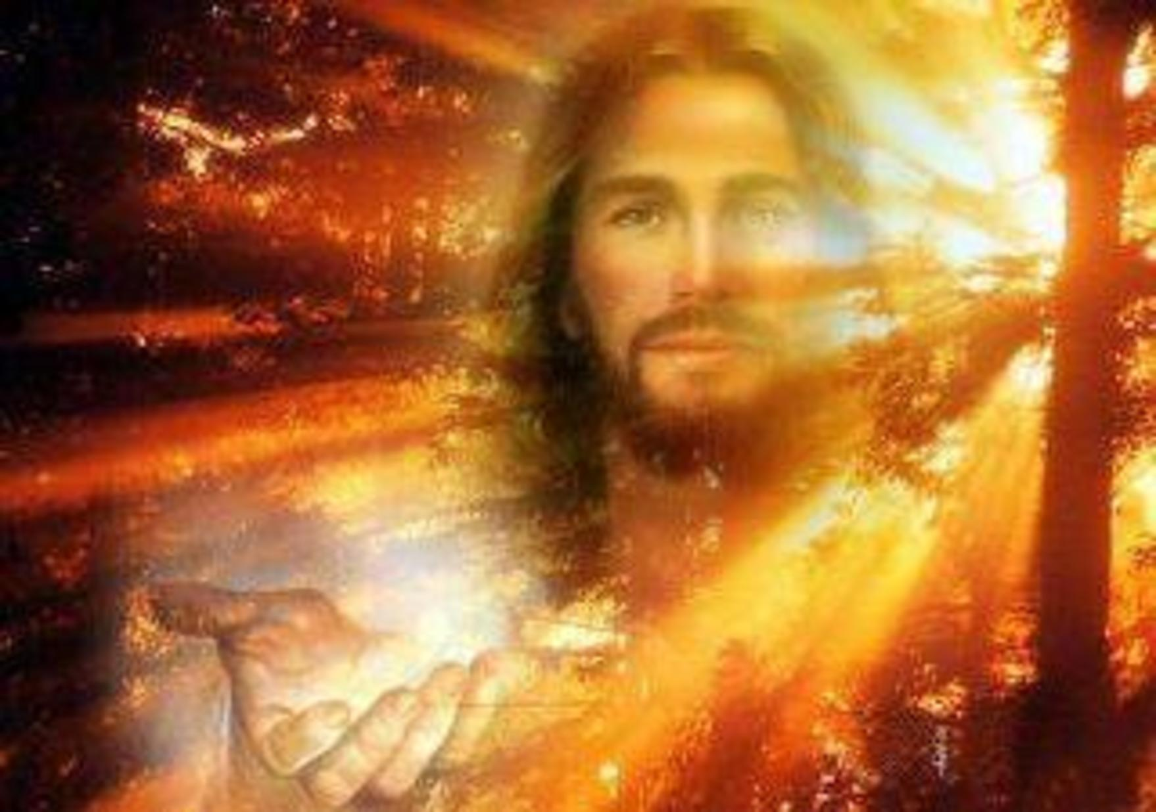
Not only are His names striking and meanings ample, but the glory with which they appear area also impressive.
Notes:
No solo son impactantes los nombres con que se presenta y su significado tan amplio sino también la gloria con la que aparece.
El profeta quedó tan impactado por lo que Dios le mostró en visión, que le era imposible describir con palabras humanas la gloria celestial. El apóstol Juan trata de describir esta gloria con la descripción de Apoc. 1:13-16.

Slide 9
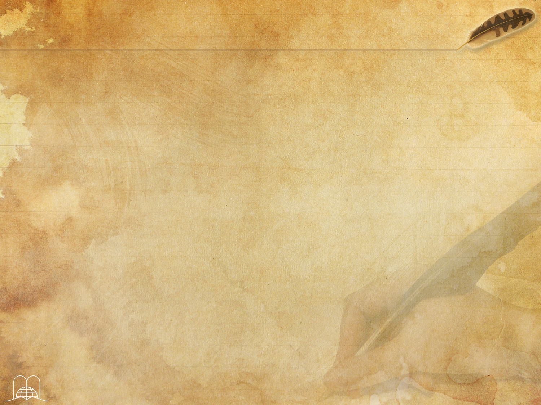
Revelation 1:13-16
“And in the midst of the seven candlesticks one like unto the Son of man, clothed with a garment down to the foot, and girt about the paps with a golden girdle. His head and his hairs were white like wool, as white as snow; and his eyes were as a flame of fire; And his feet like unto fine brass, as if they burned in a furnace; and his voice as the sound of many waters. And he had in his right hand seven stars: and out of his mouth went a sharp twoedged sword: and his countenance was as the sun shineth in his strength.”
Notes:
¹³ y en medio de los siete candeleros, a uno semejante al Hijo del Hombre, vestido de una ropa que llegaba hasta los pies, y ceñido por el pecho con un cinto de oro.
¹⁴ Su cabeza y sus cabellos eran blancos como blanca lana, como nieve; sus ojos como llama de fuego;
¹⁵ y sus pies semejantes al bronce bruñido, refulgente como en un horno; y su voz como estruendo de muchas aguas.
¹⁶ Tenía en su diestra siete estrellas; de su boca salía una espada aguda de dos filos; y su rostro era como el sol cuando resplandece en su fuerza.
¡Qué impresionante cuadro de la gloria de Jesús se muestra aquí en el Apocalipsis!
Aquí aparece Jesús ya no más con la humilde apariencia de hombre, tal como vivió hace 2000 años atrás, sino aparece con la gloria del cielo mezclada con su naturaleza humana.
Pero aún más impactante es el informe que da sobre sus virtudes, su amor, su sacrificio por nosotros y sus eternas e infinitas promesas que abundan en el Apocalipsis que son un verdadero mensaje de esperanza y de amistad.

Slide 10
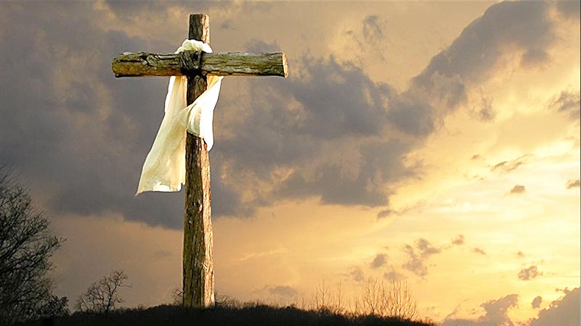
Revelation 1:5
“He that loved us, and washed us from our sins in His own blood”
Notes:
En Apocalipsis 1:5 decía «que nos amó y nos liberó de nuestros pecados por su sangre».
El mismo apóstol Juan había escrito en el evangelio que lleva su nombre en el capítulo 15:13: “Nadie tiene más amor que éste, que pone su vida por sus amigos”. Eso es lo que hizo Jesús. Dio su vida para que podamos ser salvos en él. Él desea que seamos felices y gocemos de la seguridad de su perdón.
Isaías 38:17, dice: “Echaste tras tus espaldas todos mis pecados”. ¡Qué maravilloso regalo!, cargó sobre sí nuestra culpa para ofrecernos la paz con Dios.

Slide 11
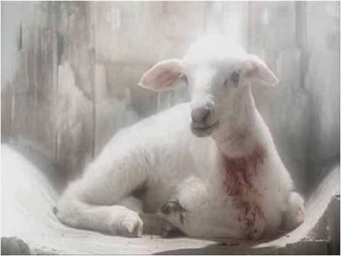
Revelation 5:6
“And I beheld, and, lo, in the midst of the throne and of the four beasts, and in the midst of the elders, stood a Lamb as it had been slain, having seven horns and seven eyes, which are the seven Spirits of God sent forth into all the earth.”
Notes:
En Apocalipsis 5:6 Juan tiene la visión del trono de Dios y, al lado, un cordero como inmolado.
Jesús es el Cordero de Dios que quita el pecado del mundo.
Cuando el hombre cayó en el pecado, debía morir. Pero Dios hizo un plan para salvarlo; el propio Creador, el Hijo de Dios, moriría en su lugar. Hasta que llegara ese tiempo, el pecador debía sacrificar un cordero inocente, el cual moría en su lugar, como sustituto y símbolo hacia Jesús.

Slide 12
Isaiah 53:6-7
“All we like sheep have gone astray; we have turned every one to his own way; and the Lord hath laid on him the iniquity of us all. He was oppressed, and he was afflicted, yet he opened not his mouth: he is brought as a lamb to the slaughter, and as a sheep before her shearers is dumb, so he openeth not his mouth.”
Notes:
Isaías 53:6-7 describe con profundidad y belleza su sacrificio de amor, más de 700 años antes de su nacimiento.
“⁶ Todos nosotros nos descarriamos como ovejas, cada cual se apartó por su camino; mas Jehová cargó en él el pecado de todos nosotros.
⁷ Angustiado él, y afligido, no abrió su boca; como cordero fue llevado al matadero; y como oveja delante de sus trasquiladores, enmudeció, y no abrió su boca”.

Slide 13
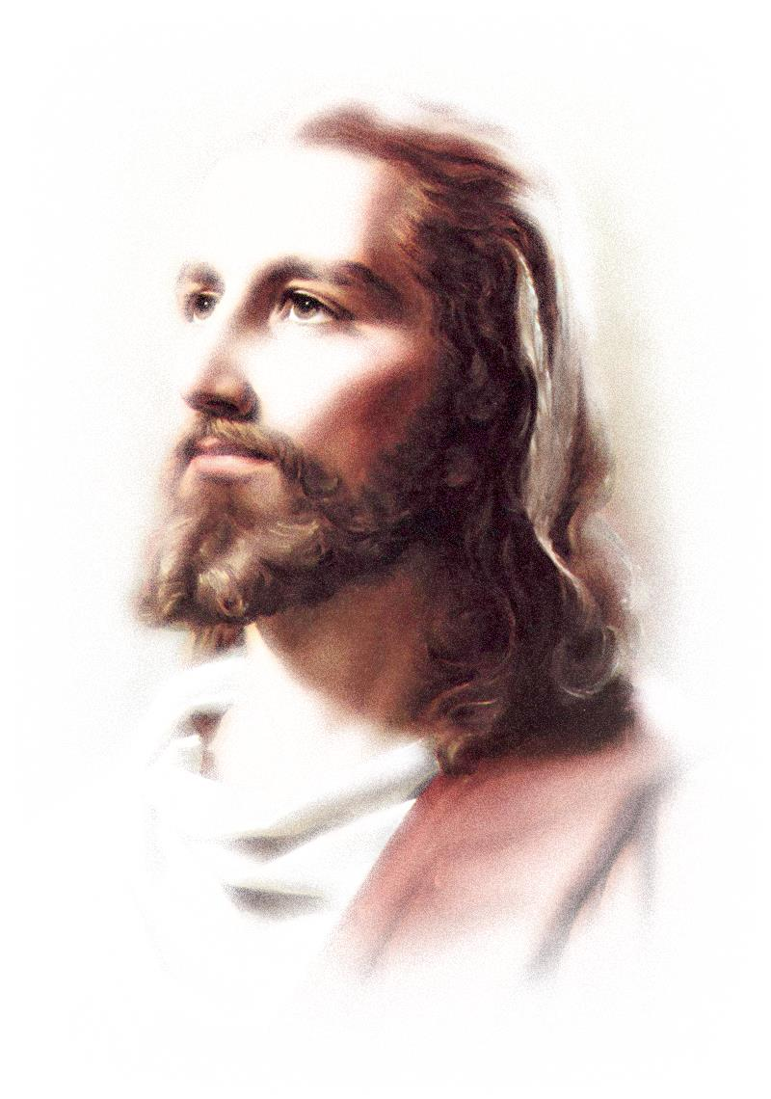
Jesus
Jesus is mentioned 26 times as a "Lamb“ in Revelation
At the Jordan river, John the Baptist presented him as "the Lamb of God, which taketh away the sin of the world."
Notes:
En Apocalipsis se menciona 26 veces a Jesús usando el título “Cordero”.
Juan el Bautista lo presentó junto al río Jordán como “el cordero de Dios, que quita el pecado del mundo” (Juan 1:29, 36).

Slide 14
1 Peter 1:18-20
“Forasmuch as ye know that ye were not redeemed with corruptible things, as silver and gold, from your vain conversation received by tradition from your fathers; But with the precious blood of Christ, as of a lamb without blemish and without spot. Who verily was foreordained before the foundation of the world, but was manifest in these last times for you”
Notes:
Las escrituras dicen en 1 Pedro 1:18-20 que aun «Antes de la fundación del mundo» Cristo había sido destinado para que rescatara al hombre y que, como un cordero inocente, llevase la culpa del pecado.
¹⁸ sabiendo que fuisteis rescatados de vuestra vana manera de vivir, la cual recibisteis de vuestros padres, no con cosas corruptibles, como oro o plata,
¹⁹ sino con la sangre preciosa de Cristo, como de un cordero sin mancha y sin contaminación,
²⁰ ya destinado desde antes de la fundación del mundo, pero manifestado en los postreros tiempos por amor de vosotros,
En Belén solamente se hizo hombre.
Miqueas 5:2 dice que “sus orígenes son desde el principio, desde los días de la eternidad”.

Slide 15
Jesus
John 1:1-3, 14 “the word”, God and Creator from the beginning.
Colossians 1:16, 17 confirms that Jesus is the Creater of everything and existed before everything.
Colossians 2:9 “the fulness of the Godhead”.
Hebrews 1:1-2 and 8-10 presents Him as creator and God.
Notes:
El mismo apóstol Juan escribió en el evangelio, en Juan 1:1-3, 14 acerca de Jesús como el Verbo, y dice que era Dios y Creador, ya desde el principio. El libro de Colosenses 1:16, 17 confirma que Jesús es el Creador de todo y existe antes de todas las cosas. En Colosenses 2:9 asegura que en él habita “la plenitud de la Deidad”. En Hebreos 1:1-2 y 8-10, lo presenta el Padre, como Creador y como Dios. Esta es su grandeza y la garantía de nuestra salvación.

Slide 16
Revelation 1:16
“…And out of his mouth went a sharp two-edged sword.”
Notes:
También leímos en Apoc. 1: 16 que de su boca salía una espada aguda de dos filos.
¿Qué significa la espada de dos filos?

Slide 17

Hebrews 4:12
“For the word of God is quick, and powerful, and sharper than any twoedged sword, piercing even to the dividing asunder of soul and spirit, and of the joints and marrow, and is a discerner of the thoughts and intents of the heart.”
Notes:
En hebreos 4:12 dice que: “La Palabra de Dios es más penetrante que toda espada de dos filos”. La Biblia es el medio que Dios nos dio para comunicarse con nosotros. La revelación del Apocalipsis es la descripción de su persona y de su voluntad. No podemos resistir la voluntad de Dios o seremos destruidos al final del conflicto entre el bien y el mal.
Tal como una espada defiende, Dios desea a través del Apocalipsis darnos un mensaje de defensa ante la confusión del mundo en que vivimos.
Tal como una espada o un cuchillo puede quitar lo que está dañado, Dios desea a través del Apocalipsis quitar toda impureza de nuestra vida. No hay nada que Dios no pueda quitar o cambiar como ser todopoderoso.

Slide 18
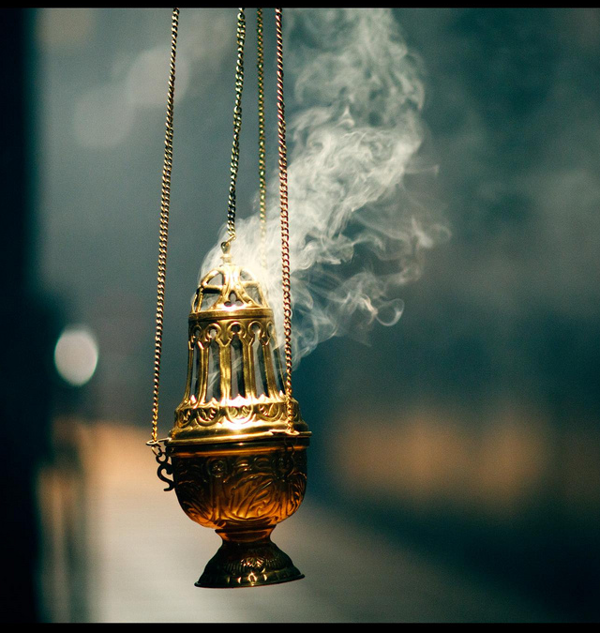
Revelation 8:4
“And the smoke of the incense, which came with the prayers of the saints, ascended up before God out of the angel's hand.”
Notes:
Pero también en Apocalipsis 8:4 nos revela la segunda parte de la comunicación entre Dios y el hombre para que no sea solo un monólogo. Una buena comunicación tiene un intercambio de pensamientos.
4 (RV1865) Y el humo de los inciensos, con las oraciones de los santos, subió de la mano del ángel delante de Dios.
La oración es comparada con el incienso que sube a la presencia de Dios. Orar es abrirle el corazón a Dios como a un amigo. El incienso era un perfume que ascendía en el Santuario como una ofrenda a Dios.

Slide 19

Hebrews 4:16
“Let us therefore come boldly unto the throne of grace, that we may obtain mercy, and find grace to help in time of need.”
Notes:
Hebreos 4:16 nos invita a hablar con Dios con toda confianza. “Acerquémonos, pues, confiadamente al trono de la gracia, para alcanzar misericordia y hallar gracia para el oportuno socorro”. Confiadamente significa que podemos recurrir directamente a Dios a través de Jesús, no necesitamos otro intercesor. Jesús fue hombre y pasó por los problemas del ser humano. Nos comprende y simpatiza con nosotros. Nos ama mucho, espera que le aceptemos para recibirnos como hijos suyos, regalarnos la salvación, y dicha eterna en un mundo mejor.
Como padres, nos alegramos cuando nuestros hijos vienen y expresan sus alegrías y abren sus corazones con nosotros. Dios, como nuestro padre celestial, también desea que nos acerquemos a Él con confianza y compartamos momentos en comunión con Él.

Slide 20
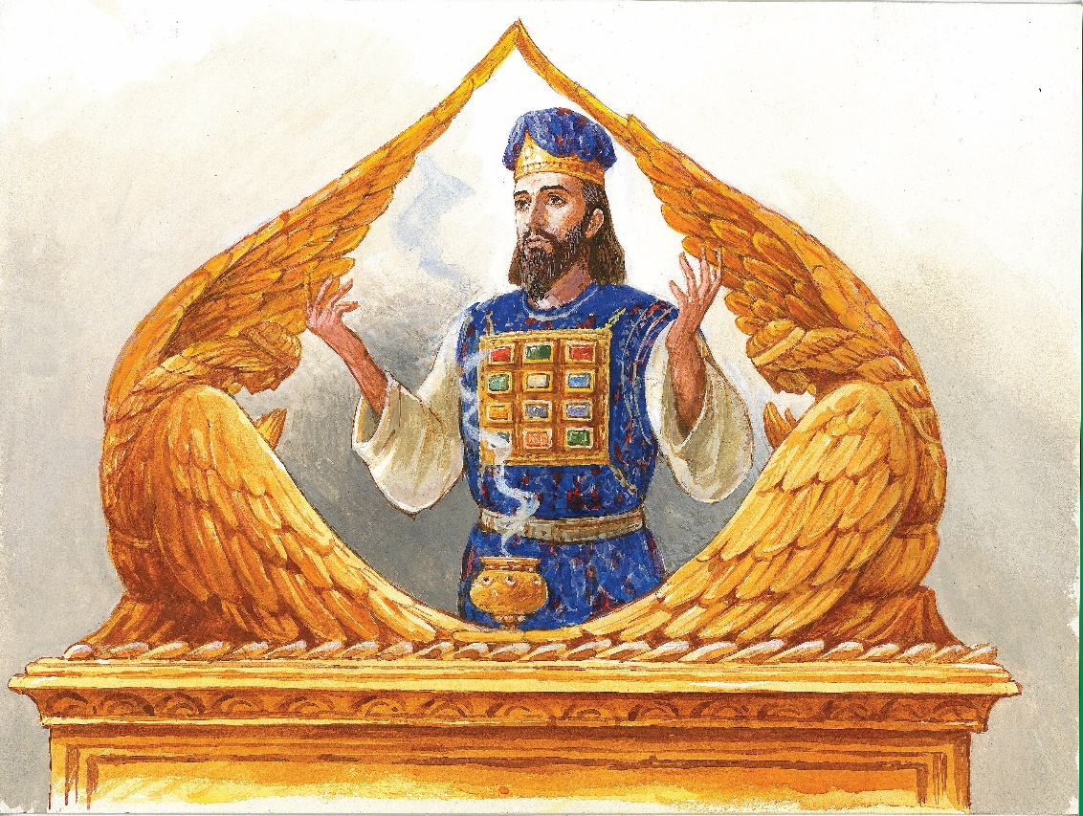
Hebrews 7:25
“He is able also to save them to the uttermost that come unto God by him, seeing he ever liveth to make intercession for them.”
Notes:
Hebreos 7:25 dice que «Él puede salvar completamente a los que por medio de él se acercan a Dios, viviendo siempre para interceder por ellos». Eso significa que nos desea perdonar, interceder a nuestro favor y al fin llevarnos al cielo.

Slide 21
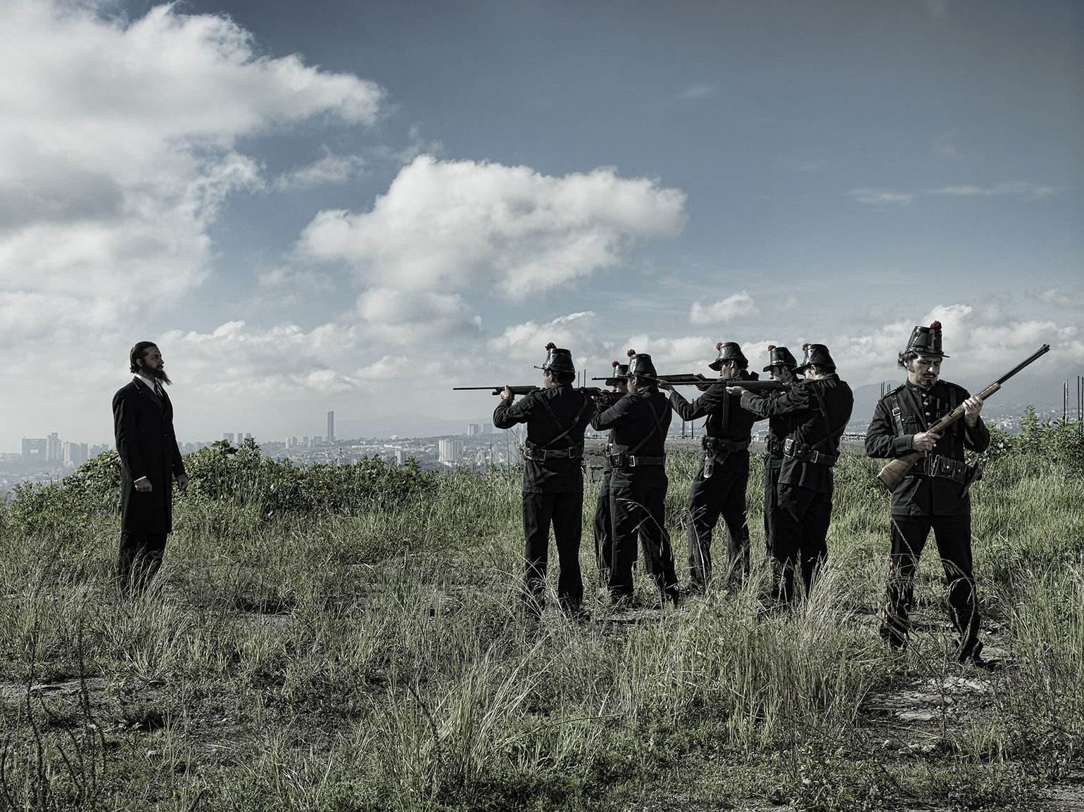
Notes:
Cuenta una historia, que en Corea en el siglo IV vivió un hombre que tenía dos hijos. El mayor llegó a ser un renombrado juez, pero el menor, por la influencia de malos amigos, se convirtió en un terrible bandido. El hermano mayor amaba a su hermano menor y trató de muchas formas convencer a su hermano de que se apartara de sus malos hábitos, pero sin lograr su objetivo. En cierta ocasión el hermano menor fue sorprendido en un acto criminal y llevado a la corte. Su mismo hermano mayor debía dar la condena. Todos pensaban que el hermano menor sería liberado de la corte pues conocían que el hermano mayor amaba a su hermano menor. Para sorpresa de todos, al final del juicio el hermano mayor sentenció a su hermano menor a muerte. El día de la ejecución el hermano mayor fue a visitar a su hermano menor a prisión. Después de golpear a la puerta y entrar en su celda le pidió que cambiaran sus lugares permitiendo que el hermano menor quedara libre y el hermano mayor en prisión. El hermano menor estuvo de acuerdo pensando que al llegar los que ejecutarían la condena y vean que el que estaba en prisión era el hermano mayor, la ejecución no se llevaría a cabo. El hermano menor se escondió en una colina cercana a ver lo que sucedería. Su hermano mayor fue sacado y ejecutado ante sus ojos. Horrorizado descendió corriendo y dijo que él era el que debía ser ejecutado, mencionando su nombre. El guardia respondió que con ese nombre no había ninguna sentencia abierta. Cristo, como hermano mayor, tomó nuestro lugar para liberarnos de la condena de muerte.

Slide 22
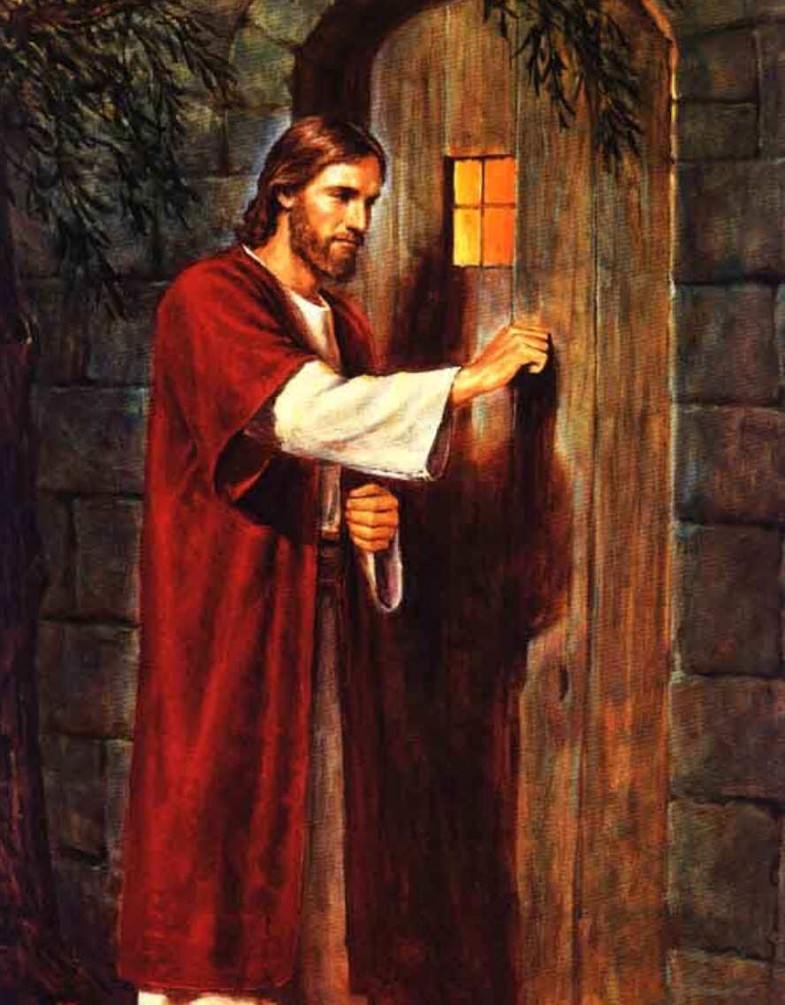
Revelation 3:20
“Behold, I stand at the door, and knock: if any man hear my voice, and open the door, I will come in to him, and will sup with him, and he with me.”
Notes:
Jesús nos hace una invitación en Apoc. 3: 20 diciendo: “He aquí, yo estoy a la puerta y llamo; si alguno oye mi voz y abre la puerta, entraré a él, y cenaré con él, y él conmigo”

Slide 23
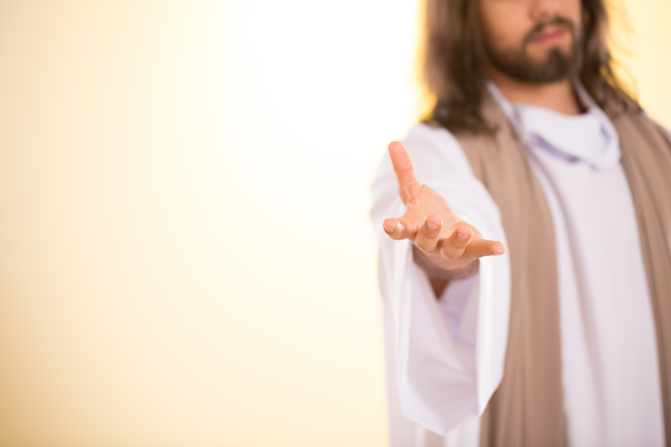
Proverbs 23:26
“My son, give me thine heart, and let thine eyes observe my ways.”
Notes:
¿A qué puerta se refiere? Se refiere a la puerta de nuestro corazón, de nuestro amor y fe. Proverbios 23:26 dice: «Dame, hijo mío, tu corazón, Y miren tus ojos por mis caminos».

Slide 24
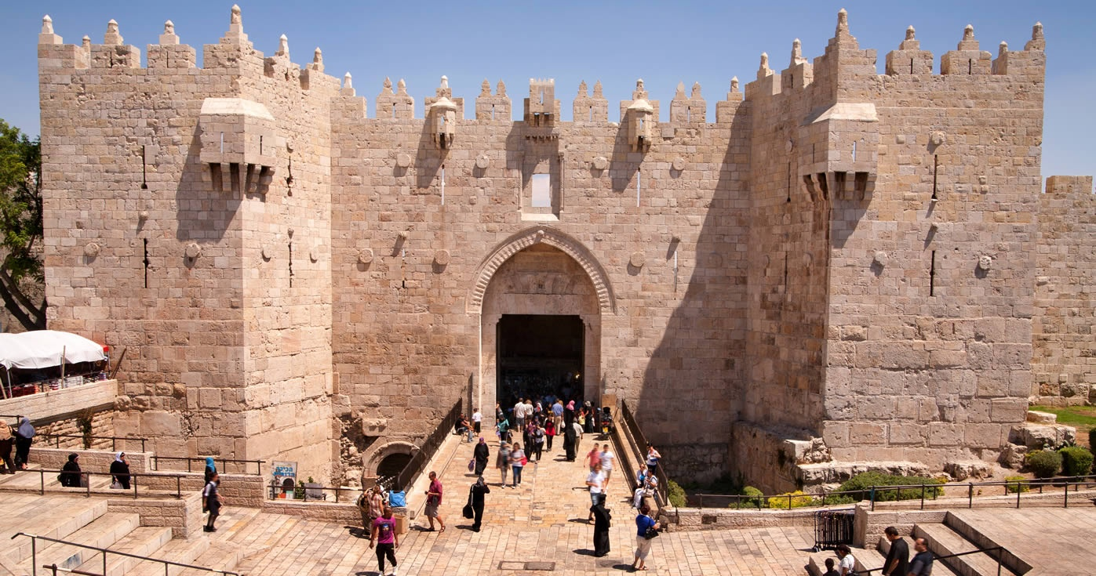
Notes:
Si recuerdan, la muralla de Jerusalén tenía diferentes puertas para llegar al santuario. Jesús que murió en lugar de nosotros es el Cordero y es la Puerta por donde podemos entrar. Él es la puerta, el acceso al Padre, y también la puerta de la victoria, la puerta de la paz y el perdón, la puerta a la Jerusalén celestial.

Slide 25
Revelation 21:21-23
“And the twelve gates were twelve pearls; every several gate was of one pearl: and the street of the city was pure gold, as it were transparent glass. And I saw no temple therein: for the Lord God Almighty and the Lamb are the temple of it. And the city had no need of the sun, neither of the moon, to shine in it: for the glory of God did lighten it, and the Lamb is the light thereof.”
Notes:
La bella ciudad celestial de Jerusalén tendrá puertas de perlas donde podremos entrar y Jesús será también allí el centro de adoración.
En Apocalipsis leemos:
21 Las doce puertas eran doce perlas; cada puerta fue hecha de una sola perla. La plaza era de oro puro como vidrio transparente.
22 No vi en ella templo, porque el Señor Dios Todopoderoso, y el Cordero, es el templo de ella.
23 La ciudad no tiene necesidad de sol ni de luna, para que resplandezcan en ella; porque la gloria de Dios la ilumina, y el Cordero es su lámpara” Apocalipsis 21:21-23.

Slide 26
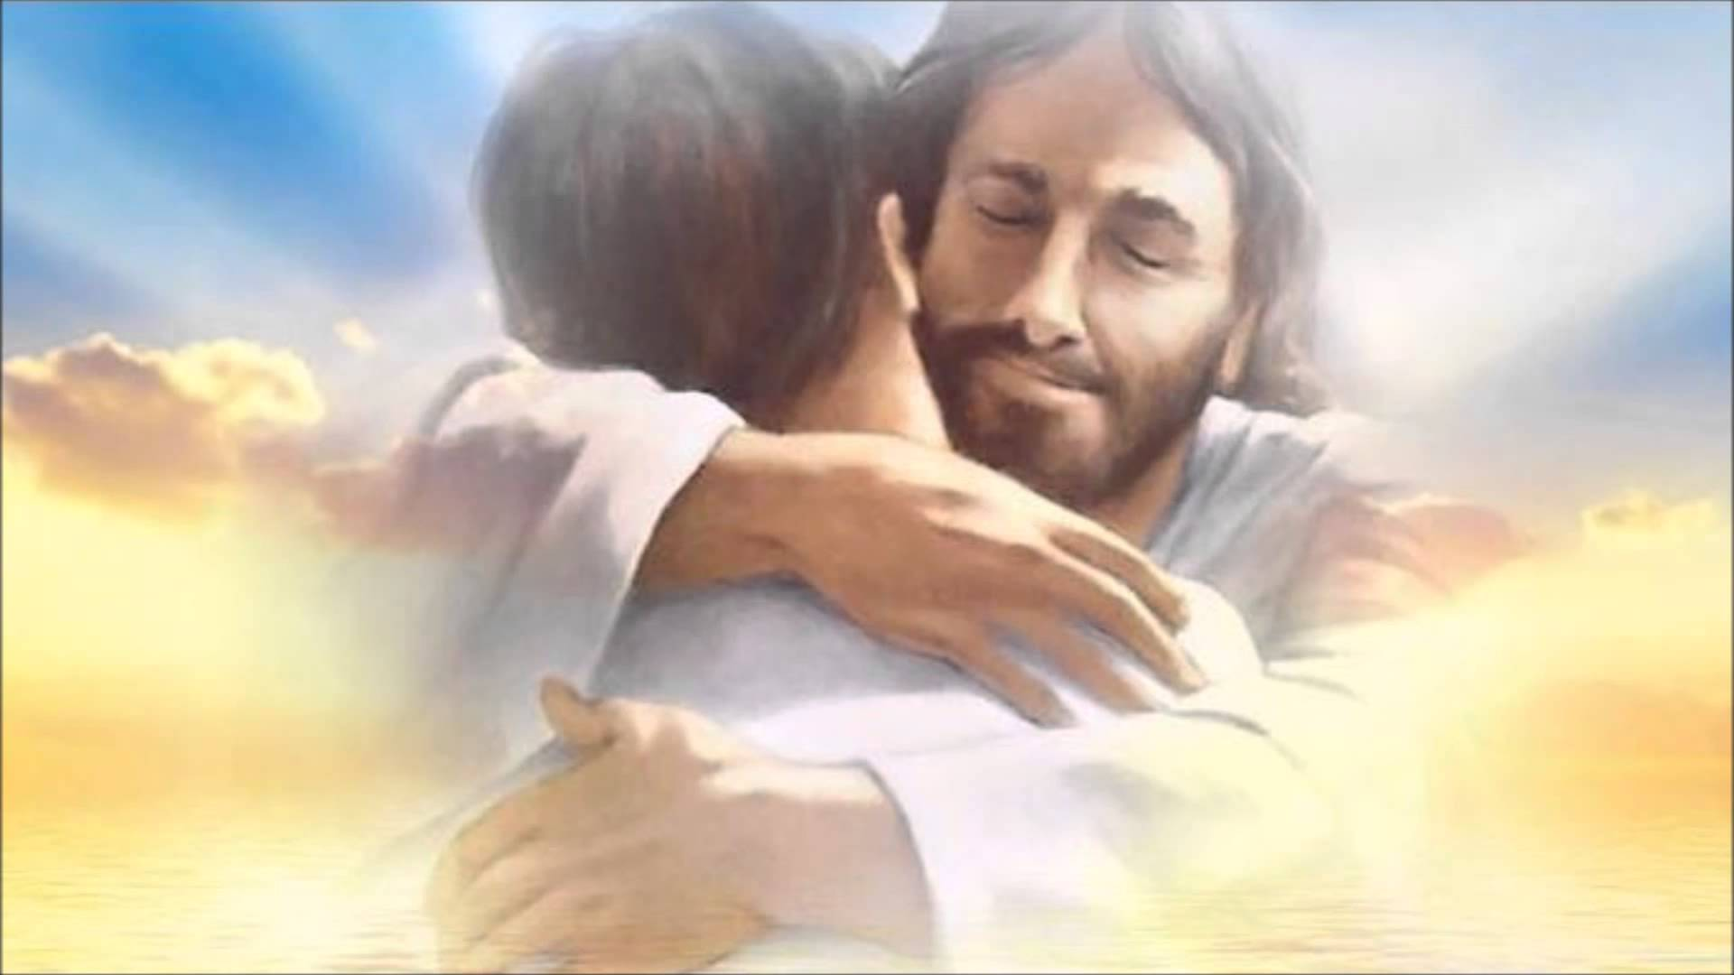
Confess my sins to Him
Believe in His redeeming blood wholeheartedly .
Accept Him as my Savior.
Accept Him as the Lord of my life.
Ask Him for the forgiveness of all my sins.
Notes:
¿Y qué puedo hacer para recibir este regalo de Jesús y disfrutar de esa seguridad?
Confesarle mis pecados.
Creer de corazón en su sangre redentora, puesto que Jesús soportó el castigo que yo merecía por causa del pecado.
Aceptarlo como mi Salvador y como el dueño y señor de mi vida y
pedirle perdón por todos mis pecados.
Si me entrego a Él, hago instantáneamente mías todas sus promesas y puedo alabarle y agradecerle por su salvación.
¡Yo quiero hacer mío ese regalo de Dios! Tú también serás feliz amándolo, incluso en las horas difíciles de la vida.

Slide 27
Revelation 21:7
“He that overcometh shall inherit all things; and I will be his God, and he shall be my son.”
Notes:
Apoc. 21:7 dice: “El que venciere heredará todas las cosas, y yo seré su Dios, y él será mi hijo”.

Slide 28
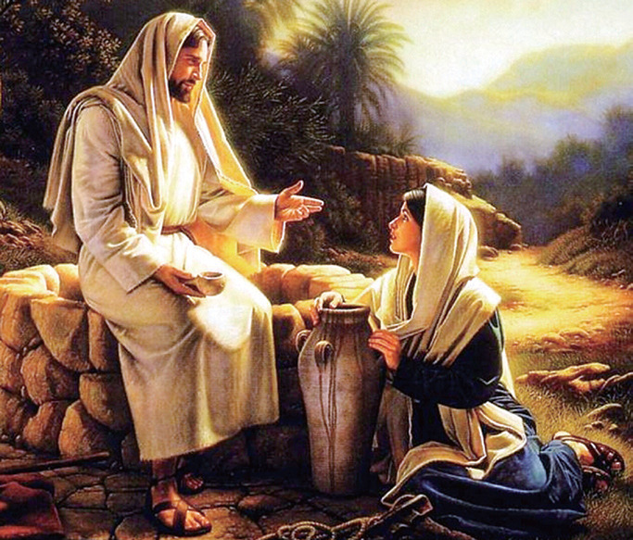
He is the most important character in Revelation, and also needs to be the most important carácter of our lives.
Do You accept Him as your Lord and Savior today?
Notes:
Tenemos sobrados motivos para agradecer a Dios. Toda la Biblia nos habla de Jesús y de su amor hacia nosotros. En el antiguo testamento se muestran 333 profecías sobre Él. El nuevo testamento relata su vida y sus enseñanzas. El Apocalipsis lo presenta en sus más variadas formas, pero principalmente como el gran héroe, el vencedor en la lucha entre el bien y el mal. Es el personaje más importante del Apocalipsis y debe ser también el personaje más importante de tu vida. Él nos llevará a esta preciosa Jerusalén celestial. ¿Lo aceptas hoy como tu Salvador y Señor?

Slide 29
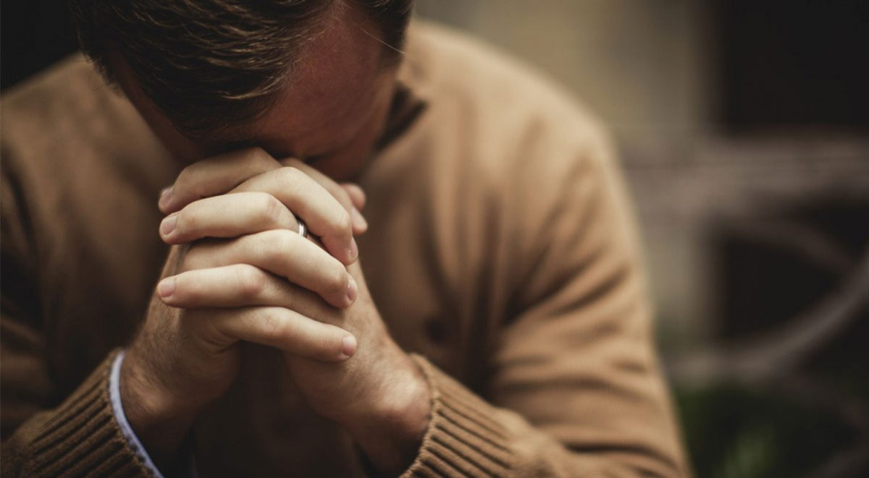
Notes:
Este mismo Jesús que se revelo al apóstol Juan en el Apocalipsis desea revelarse también en tu vida y desea ser el personaje central en tu corazón.
El mismo Jesús, con todos sus maravillosos atributos, desea estar a tu lado y guiarte en medio de las dificultades que vive nuestra sociedad.
Te animo a que abras tu corazón a este maravilloso Jesús y puedas disfrutar de su maravillosa guía. Cuéntale a Dios todas tus necesidades y verás qué hermoso es caminar al lado de Jesús. Experimentarás la misma transformación que vivió el apóstol Juan, el apóstol del amor.
Dios te bendiga ricamente.
Te invito a ponerte de pie, inclinar el rostro y orar juntos.

Slide 30
7 Letters With a Story of Martyrs
Following Topic:
Notes:
Hemos escuchado un mensaje lleno de esperanza, un mensaje de paz. Quiera el Señor seguir guiándonos en los próximos temas para poder disfrutar las bendiciones y la guía de Dios dejadas en este fascinante libro del Apocalipsis.
A la salida, pueden solicitar la hoja de repaso del tema estudiado esta noche de la serie de Apocalipsis.
Mañana disfrutaremos de otro documental, visitaremos la ciudad de David en Jerusalén en donde se encontraba el palacio del Rey David.
También escucharemos la conferencia sobre el libro del Apocalipsis titulada “7 cartas con una historia de mártires”.
Te esperamos el día de mañana a la misma hora de hoy. ¡No te lo pierdas!
¡Que Dios te bendiga y hasta mañana!

Slide 31




biblewell.org
info@biblewell.org
Notes:
labibliatienerazón.org
info@labibliatienerazón.org

